Slide 1
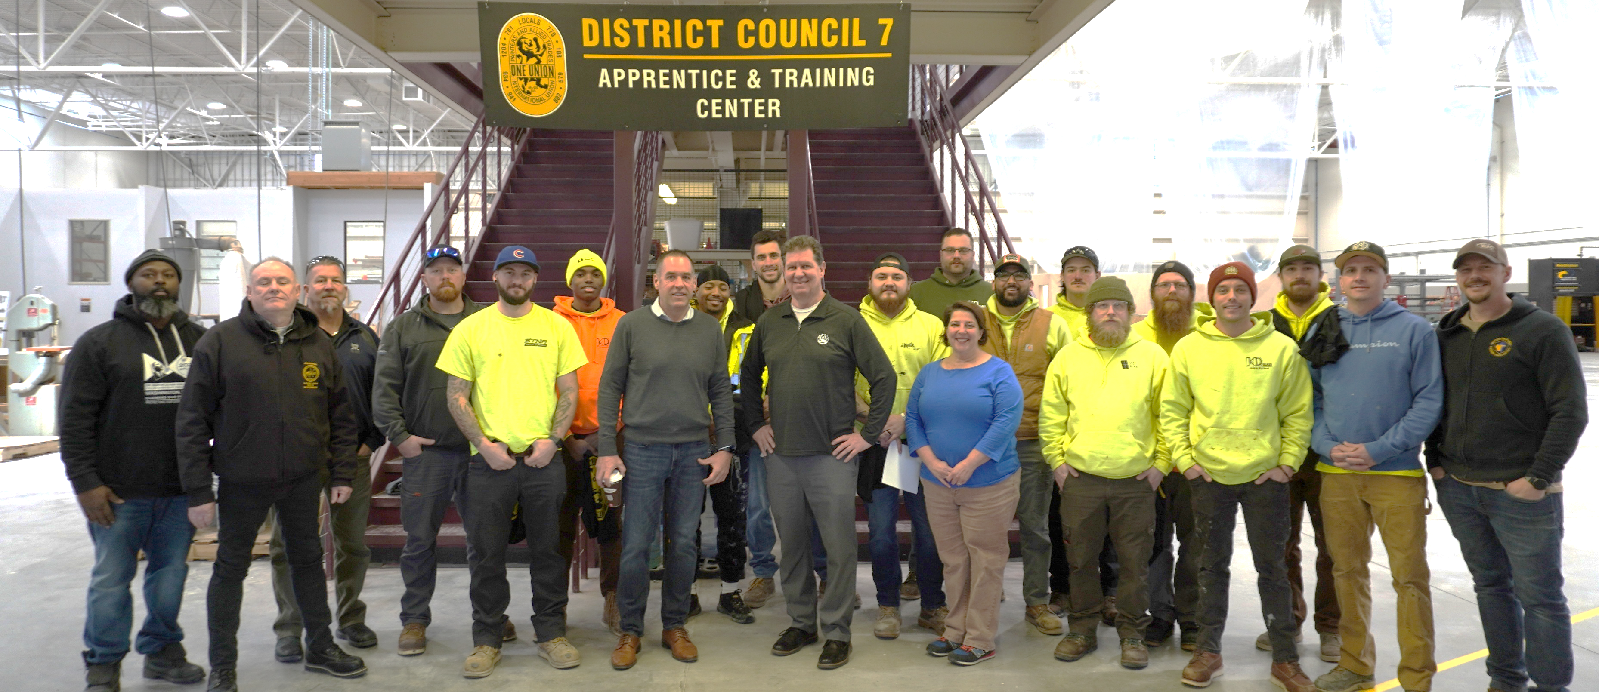
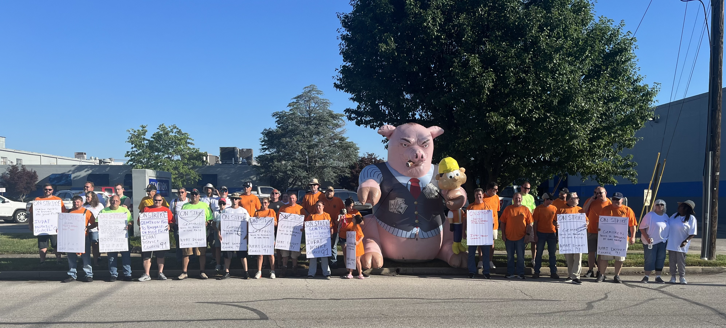
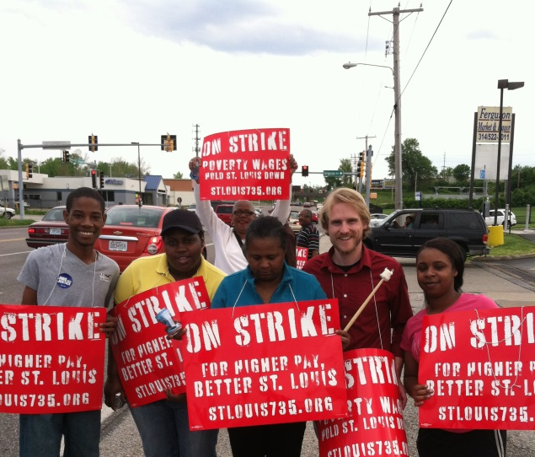
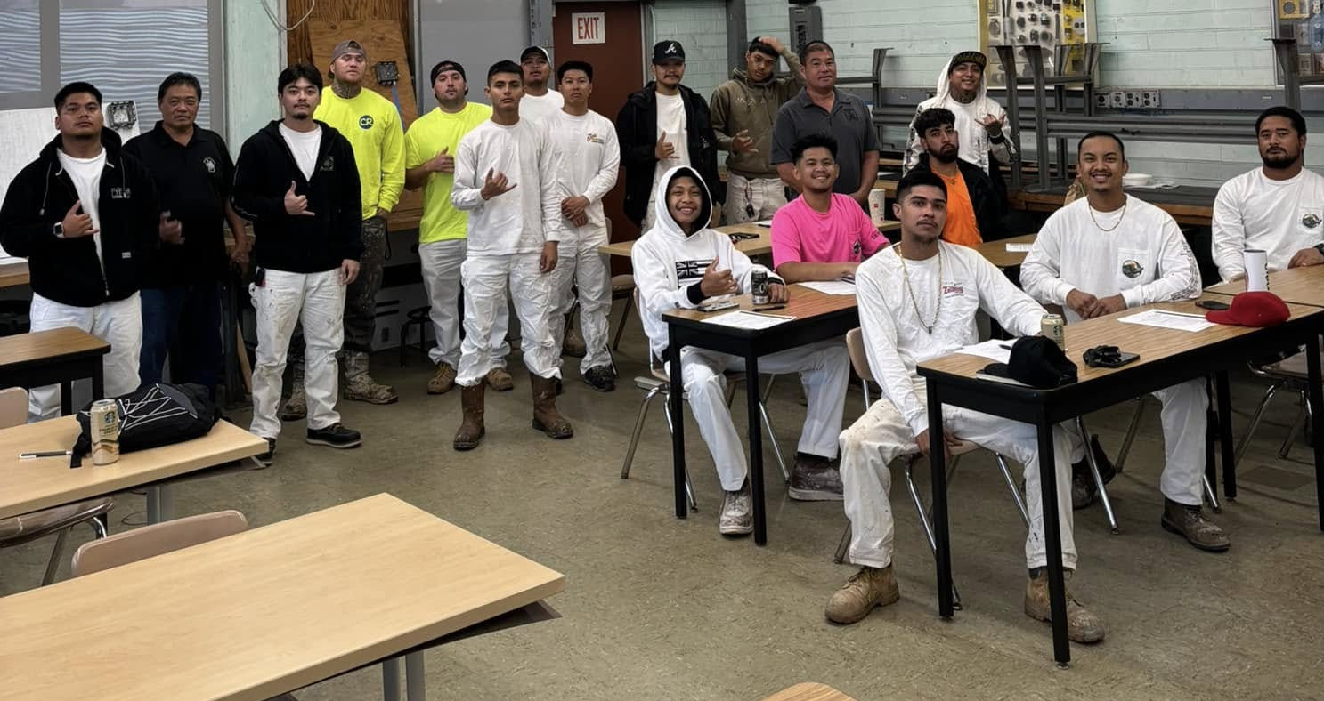
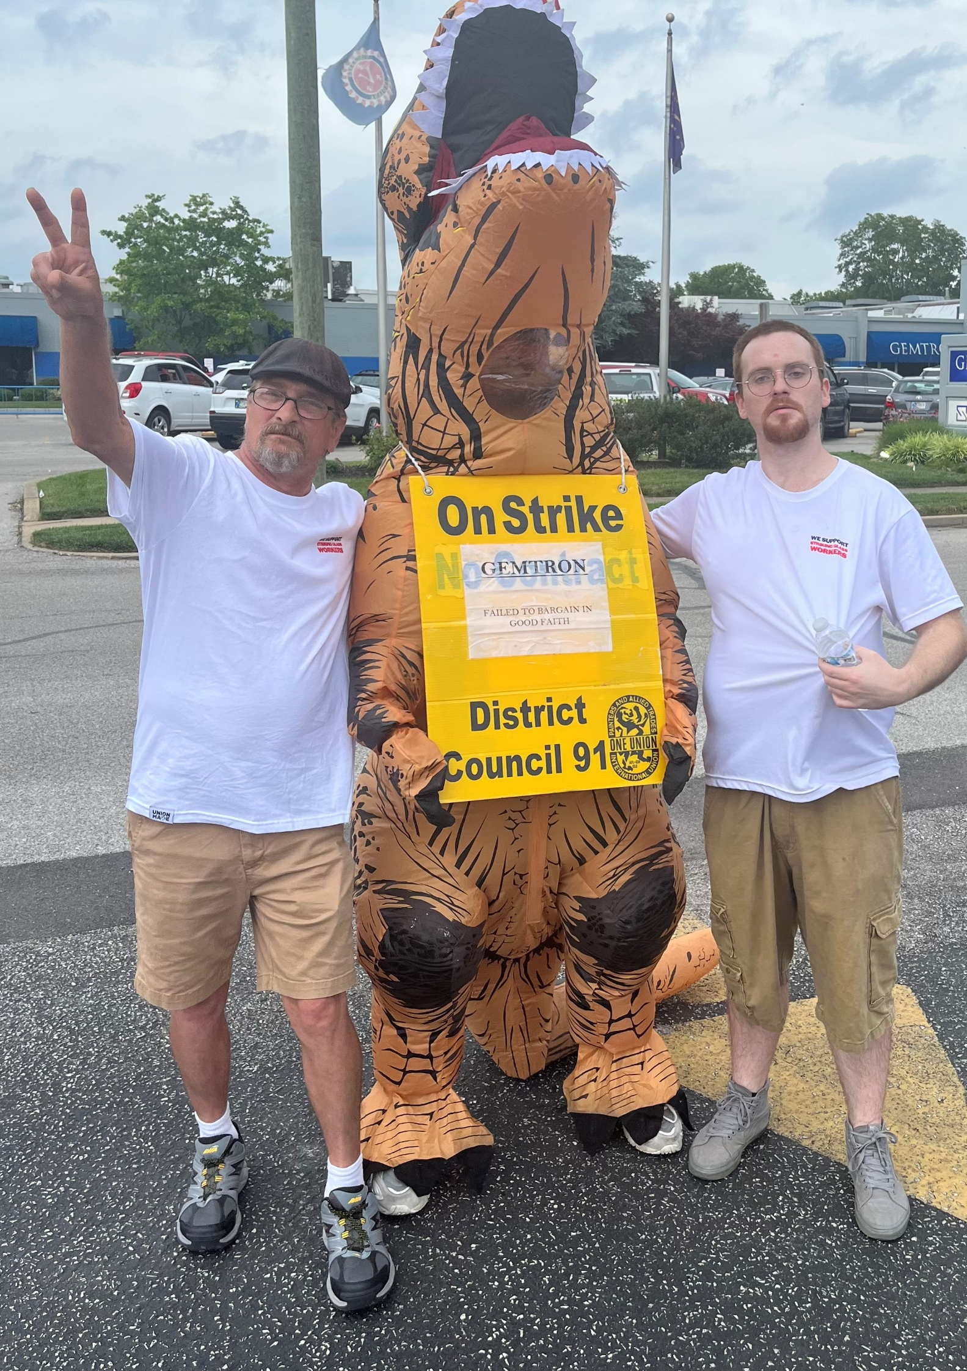
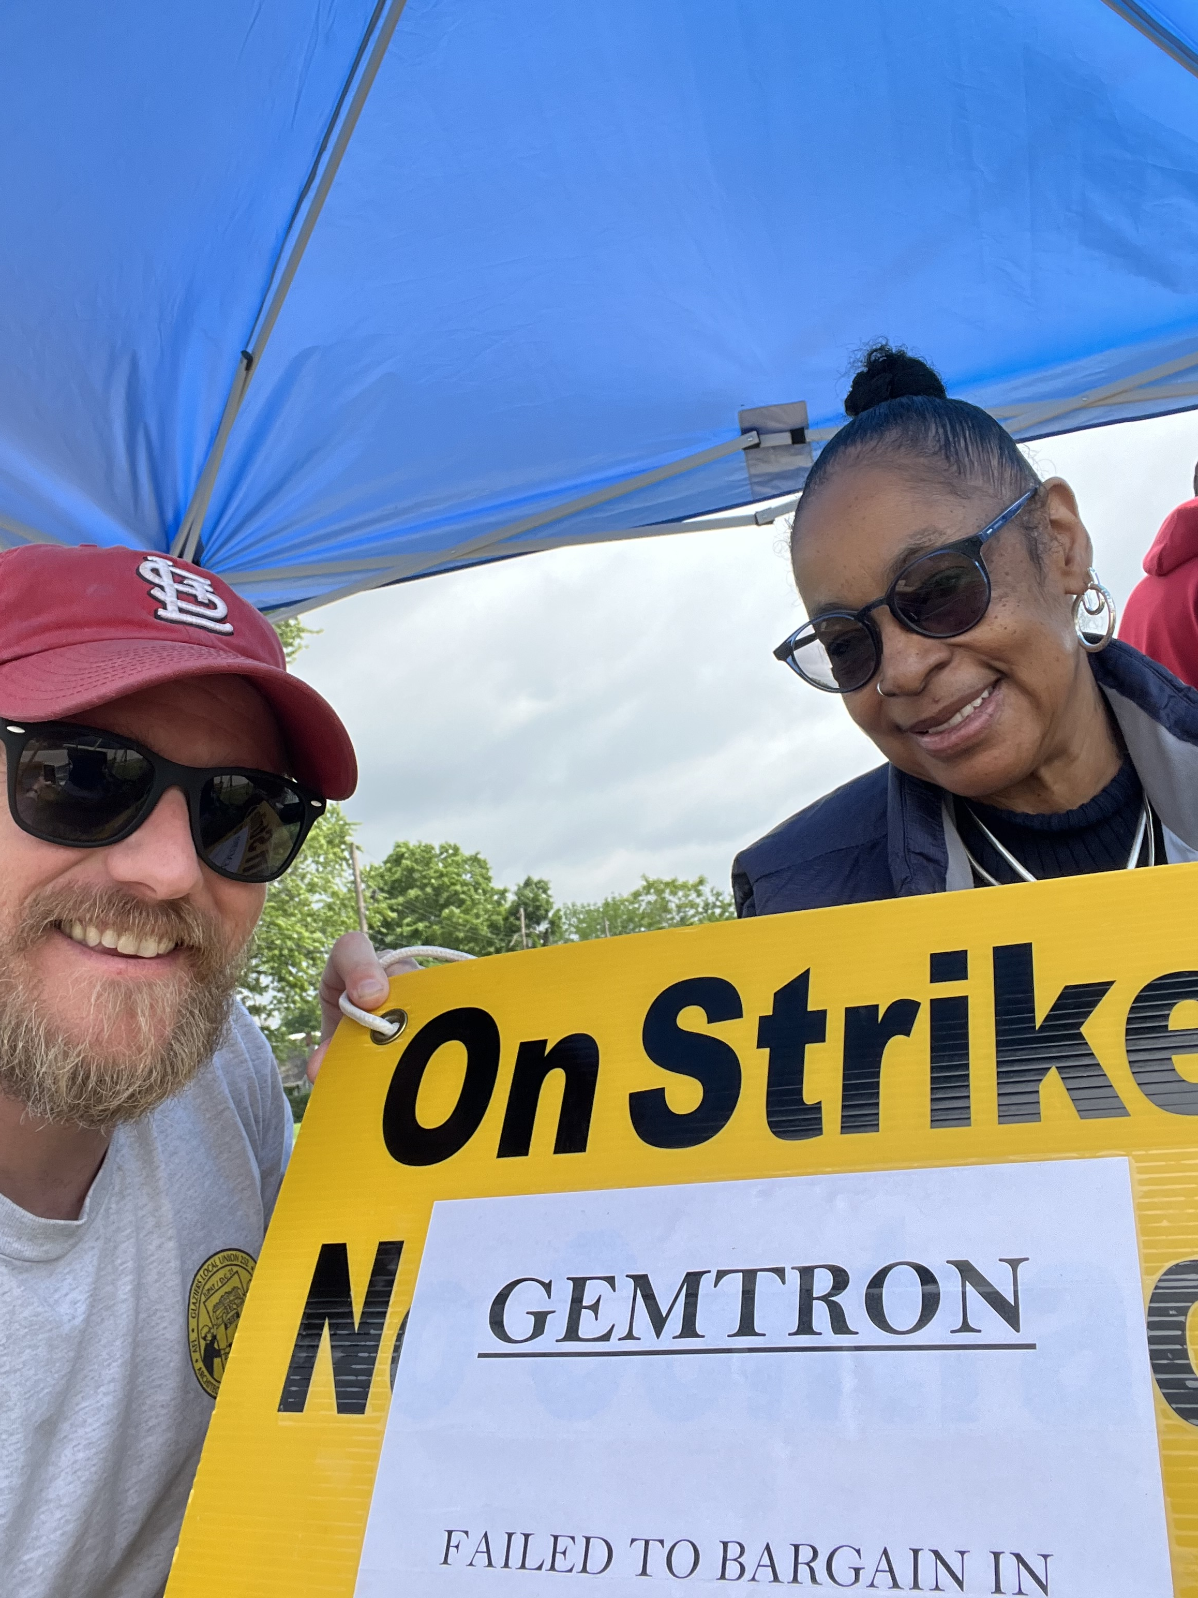
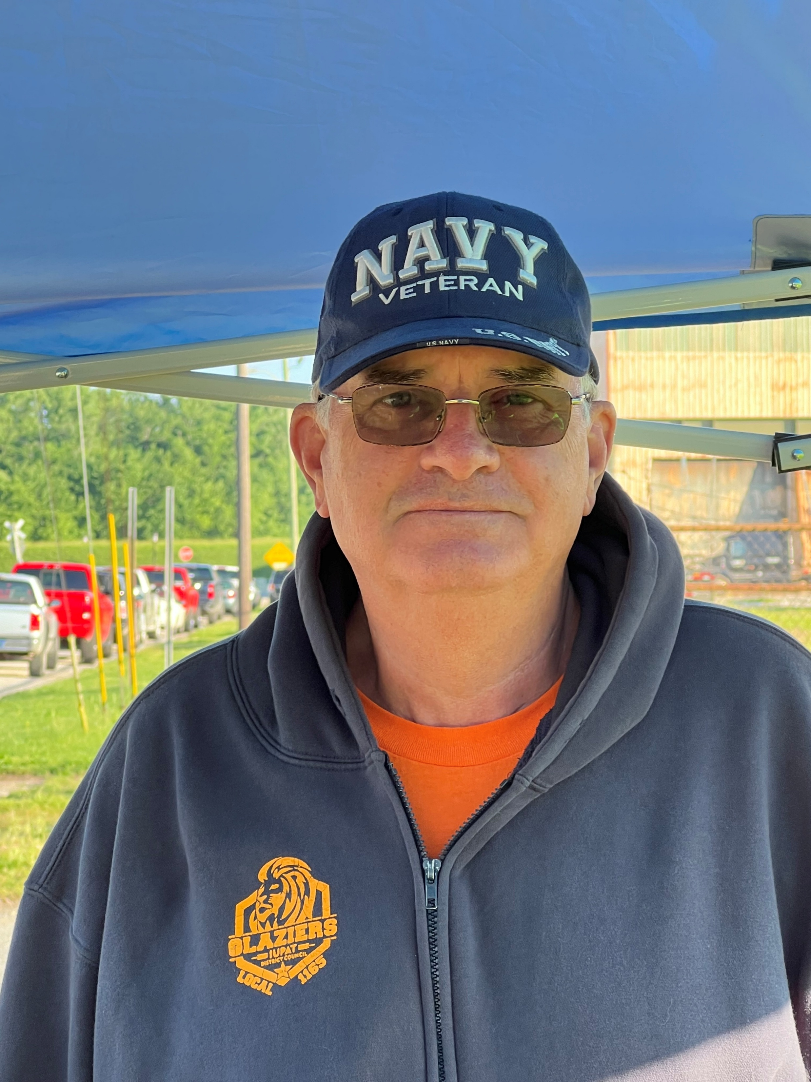
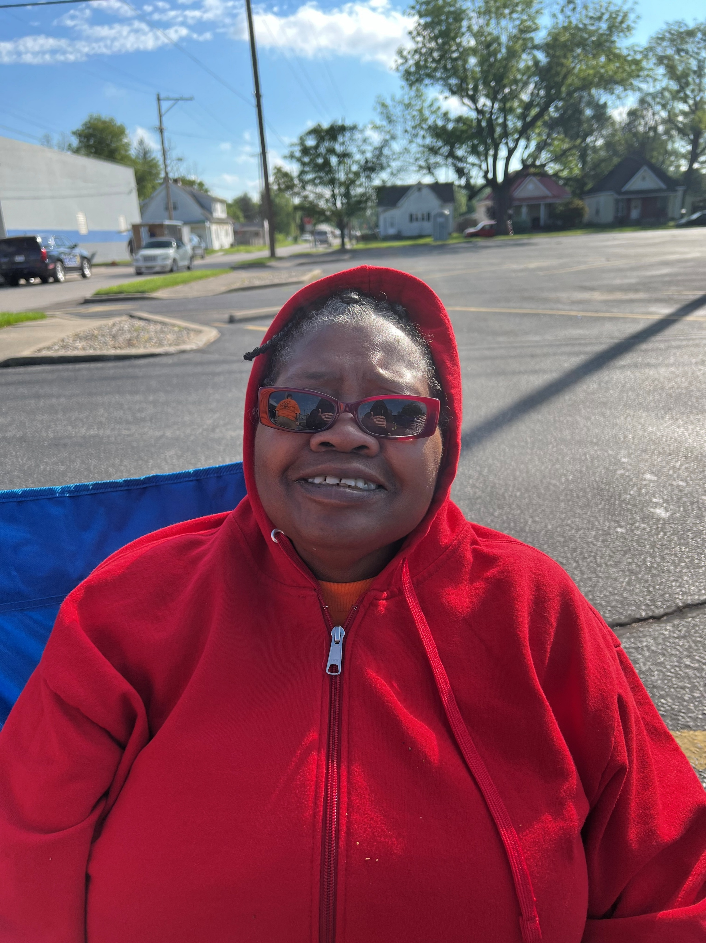




COR 1274 Organización Interna - Miembro
Un Sindicato • Une Familia • Une Lucha!
Notes:
NOTAS DEL FACILITADOR:
PREPARE los materiales y el equipo que se usarán en el curso para garantizar una sesión efectiva.
Materiales y equipos necesario para el curso:
Presentación de PowerPoint: computadora del instructor, conexión a Internet, TV o proyector
Folletos: declaración de valores
Estudios de caso o simulaciones
Rotafolios y marcadores (al menos tres colores) para la actividad de lluvia de ideas o para las actividades grupales
Tarjetas de identificación
REALICE todas las modificaciones necesarias, si así corresponde.
CONTROLE la disposición del espacio donde se dictará el curso. ¿El espacio de instrucción está dispuesto de una manera tal que resulta cómodo para los participantes? ¿Es un entorno propicio para el aprendizaje? Si es posible, coloque la mesa y las sillas siguiendo un patrón con forma de U. Este patrón con forma de U permite que los participantes interactúen entre sí y con el instructor.

Slide 2



Introduccíon
Notes:
NOTAS DEL FACILITADOR:
PÍDALES a los participantes que respondan las preguntas (un minuto):
¿Quién es?
¿Qué lo inspiró a unirse a la campaña?
COMIENCE el ejercicio con su respuesta.
Instructor: debe comenzar contando su historia. ¿Cuándo se dio cuenta de la fuerza del sindicato? ¿Quién lo inspiró y qué lo acercó a este punto?
Moderador auxiliar: tome notas rápidas sobre el nombre de cada afiliado y los "por qué", ya que se usarán más adelante.

Slide 3

Descripción del Curso
IUPAT Capacitación Sobre Organización Interna
El curso de capacitación sobre organización sindical interna fortalece la membresía sindical y genera FUERZA en el lugar de trabajo, el sindicato local o el consejo distrital. En este curso se abarcan estrategias prácticas para establecer relaciones fuertes, fomentar la participación e involucrar a los afiliados a través de conversaciones estructuradas y una escucha activa.
El curso de capacitación enfatiza la importancia del compromiso individual, la superación de objeciones y el fomento de la solidaridad entre los afiliados.
Notes:
NOTAS DEL FACILITADOR:
EXPLIQUE toda la descripción del curso.
PREGÚNTELE a dos participantes cómo es para ellos la participación en el sindicato. Pídale al moderador que lleve un registro del tiempo para asegurarse de que no se le dediquen más de cinco minutos a las preguntas.

Slide 4
Objetivos de Aprendizaje
Crear un entorno de trabajo donde prospere la afiliación sindical y crezca la fuerza del sindicato.
Fortalecer las relaciones, fomentar la participación activa y generar solidaridad.
Utilice las conversaciones estructuradas y desarrolle estrategias para mejorar la participación.
Aplique la escucha activa para abordar las preocupaciones y generar un diálogo significativo.
Desarrolle campañas impactantes para aumentar la cantidad de afiliados, mejorar la capacidad de negociación y extender la influencia del sindicato.
Establezca conexiones con los afiliados en distintos entornos, como en los sitios de trabajo y durante las visitas domiciliarias, para generar apoyo sindical.
Notes:
NOTAS DEL FACILITADOR:
MENCIONE los objetivos generales de aprendizaje.

Slide 5

Temas del Curso
1
2
3
4
5
Organización interna: nociones básicas
Ejercicio de evaluación inicial
Primeros pasos: campaña de organización interna
Conversaciones estructuradas
Habilidades de escucha activa
Notes:
NOTAS DEL FACILITADOR:
MENCIONE que el curso se compone de cinco temas.

Slide 6

Organización Interna :
Nociones Básicas
01
®
iFTI.edu
Notes:
NOTAS DEL FACILITADOR:
EXPLIQUE las nociones básicas de la organización interna. Para construir una cultura sindical, recuerde sus "por qué" y qué es o no es un sindicato.

Slide 7
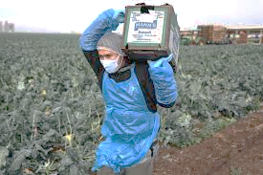
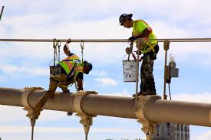
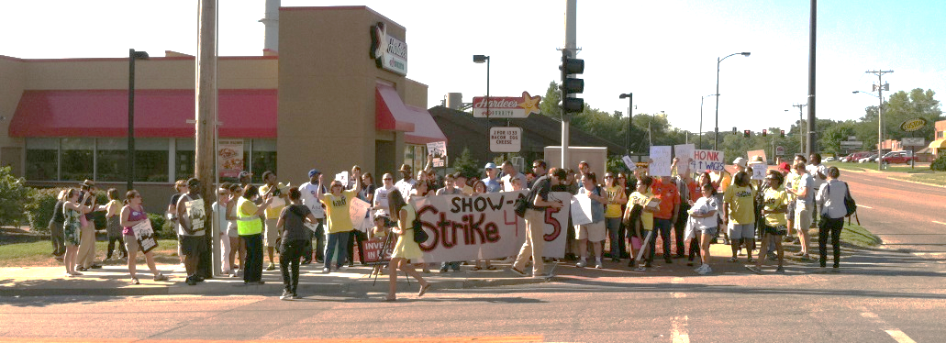
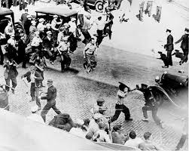
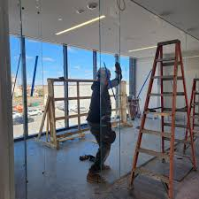
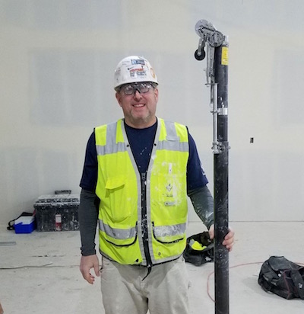
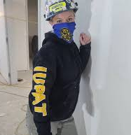
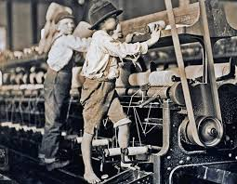
Recuerde Sus “Por Qué"
Notes:
NOTAS DEL FACILITADOR:
REVISE los "por qué" de la introducción de los participantes. Identifique a algunas personas y diga: "Usted me dijo por qué esto es así".
ENFATICE que es importante recordar sus "por qué" cuando las conversaciones se tornan difíciles.

Slide 8
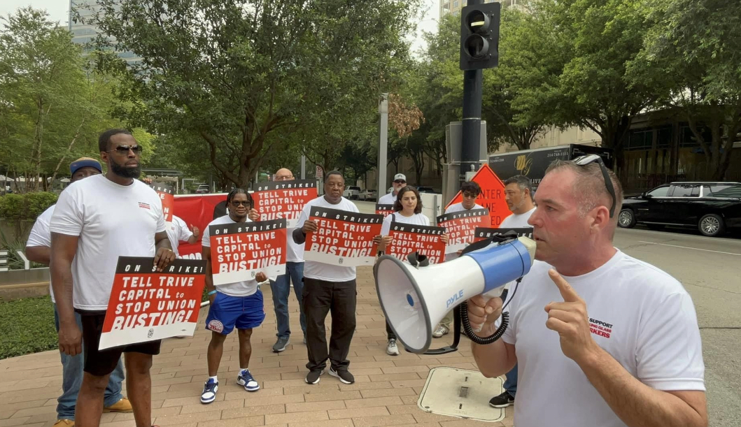
Organización Interna: Nociones Básicas
Comprométase a desarrollar una cultura sindical fuerte en todo el consejo distrital.
Notes:
NOTAS DEL FACILITADOR:
RECUÉRDELE a la gente sobre el sindicato y la cultura que estamos tratando de desarrollar. (Puede encontrarse en los temas de conversación de la Fase 1: Cultura).
PREGÚNTELE a tres o cuatro participantes qué es la cultura sindical para ellos.
Realice la ronda de compromiso (de cinco a 10 minutos, según la cantidad de personas en el grupo):
Recorra la sala y pídale a cada persona que responda.
Siempre que sea posible, use los nombres para personalizar la interacción.
PREGUNTE: "¿Está comprometido con el desarrollo de la cultura sindical en el consejo distrital y local?". Hable primero para establecer el tono. Ejemplo: "Soy [nombre del moderador] y estoy absolutamente comprometido con el desarrollo de una cultura sindical fuerte e inclusiva en mi consejo distrital y local".
Conclusión: reconozca la valentía de los participantes y la unidad demostrada en el espacio de instrucción. Refuerce la importancia del compromiso colectivo: "Hoy sus voces reflejan una promesa compartida de liderar y mejorar nuestra cultura sindical. Así es como crecen los movimientos: juntos".

Slide 9
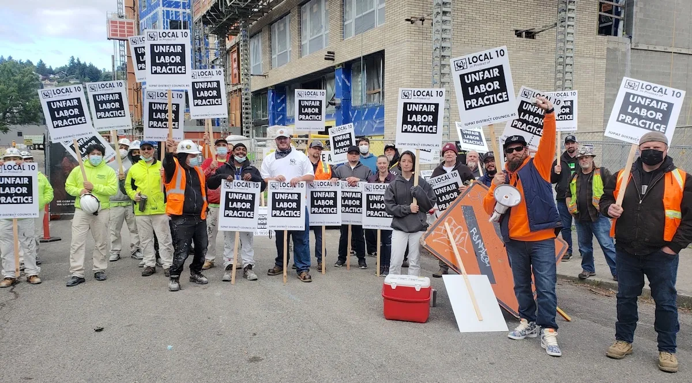
Recuerde Qué es Un Sindicato
Un sindicato es un grupo de trabajadores que actúan juntos para brindarse ayuda y protección mutuas.
Notes:
NOTAS DEL FACILITADOR:
PREGUNTE: ¿Qué es un sindicato? Un sindicato es una organización de trabajadores formada para negociar de manera colectiva con los empleadores sobre salarios, beneficios y condiciones de trabajo. Esto les brinda a los empleados voz y poder de negociación más fuertes en el lugar de trabajo.

Slide 10

Recuerde Qué No es Un Sindicato
Un sindicato no es una agencia de empleo.
Un sindicato no es una entidad externa.
Un sindicato no es un servicio social.
Notes:
NOTAS DEL FACILITADOR:
MENCIONE que lo siguiente no es un sindicato:
Una entidad externa. Es una organización formada por trabajadores para defender de manera colectiva sus intereses y está compuesta por los propios trabajadores, no por una entidad externa.
Una agencia de empleo. Si bien los sindicatos a veces pueden facilitar la inserción laboral a través de oficinas de contratación, su función principal es representar a los trabajadores y negociar con los empleadores con respecto a los salarios, los beneficios y las condiciones de trabajo, no actuar como agencias de empleo.
Un servicio social. Si bien los sindicatos pueden ofrecer beneficios que mejoran de manera indirecta el bienestar social, su función principal es abogar y negociar los términos del empleo para sus afiliados, no proporcionar servicios sociales directamente.
RECUÉRDELES a los afiliados nuestros valores e inspírese en ellos para explicar por qué no somos una entidad externa.

Slide 11

Organización Interna: Nociones Básicas
Notes:
NOTAS DEL FACILITADOR:
PREGÚNTELE al grupo si están dispuestos a comprometerse con las nociones básicas. ¿Siempre está hablando con un compañero sobre problemas con el convenio colectivo o un reclamo laboral?
ENFATICE que tenemos que estar de acuerdo con estar incómodos y mentalizarnos de manera adecuada para tener las conversaciones correctas.

Slide 12
Organización Interna:
Ejercicio de Evaluación Inicial
02
®
iFTI.edu
Notes:
NOTAS DEL FACILITADOR:
ANALICE las diapositivas preguntando cómo los afiliados ven el sindicato y cómo experimentan la actividad del sindicato.
.

Slide 13

¿Cómo Ven Los Afiliados a Nuestro Sindicato?
¿Lo ven como un representante?
¿Lo ven como un recaudador de cuotas?
¿Lo ven como parte de un movimiento?
¿POR QUÉ?
Notes:
NOTAS DEL FACILITADOR:
REALICE una actividad en grupo:
Divida a los participantes en grupos de tres personas (grupos seleccionados anteriormente por los moderadores y directores).
Cada grupo recibirá seis páginas del rotafolio con los encabezados Representante, Recaudador de cuotas y Movimiento para la primera parte del ejercicio y Negativo, Transaccional e Inspirador para la segunda parte del ejercicio.
Parte 1: MENCIONE que los grupos tienen 25 minutos para indicar las razones por las que los afiliados verían al sindicato como representante, las razones por las que los afiliados verían al sindicato como un recaudador de cuotas y las razones por las que los afiliados verían al sindicato como parte de un movimiento.
REÚNA a los participantes y bríndele a cada grupo de cinco a siete minutos para que presenten lo que se les ocurrió; a continuación, organice una conversación sobre cómo los afiliados ven al sindicato.
PREGUNTE si alguna persona ha sido parte de otra organización y cómo fue su experiencia.

Slide 14
¿Cómo Los Afiliados Experimentan la Actividad del Sindicato?
¿Tiene algún aspecto negativo?
¿Tiene algún aspecto transaccional?
¿Tiene algún aspecto inspirador?
¿POR QUÉ?
Notes:
NOTAS DEL FACILITADOR:
REALICE una actividad en grupo:
Divida a los participantes en grupos de tres personas (grupos seleccionados anteriormente por los moderadores y directores).
Cada grupo recibirá seis páginas del rotafolio con los encabezados Representante, Recaudador de cuotas y Movimiento para la primera parte del ejercicio y Negativo, Transaccional e Inspirador para la segunda parte del ejercicio.
Parte 2: EXPLIQUE que los mismos grupos tienen 25 minutos para graficar las experiencias negativas, las experiencias transaccionales y las experiencias inspiradoras que los afiliados pueden tener con el sindicato.
EXPLIQUE que una conversación transaccional se centra en una tarea específica o en el intercambio de información, mientras que una conversación transformadora tiene como objetivo inspirar, establecer relaciones y fomentar conexiones más profundas, lo que a menudo conduce al crecimiento personal o de la organización.
RECAPITULE con los participantes y bríndele a cada grupo de cinco a siete minutos para que presenten lo que se les ocurrió; a continuación, organice una conversación sobre las diferentes experiencias de los afiliados con el sindicato. Esto se trata de cómo se sienten acerca del sindicato.
FORMULE las siguientes preguntas:
¿Cómo se siente al estar sentado en el espacio de instrucción con sus compañeros y tener esta conversación?
¿En qué se diferencia esta conversación de las experiencias pasadas?
¿Cuántos de ustedes tuvieron experiencias similares?

Slide 15
Primeros Pasos:
Campaña de Organización Interna
03
®
iFTI.edu
Notes:
NOTAS DEL FACILITADOR:
PREGUNTE: ¿Por qué deberíamos llevar a cabo una campaña de organización interna?
DISCUTA cómo la organización interna podría ayudar a aumentar tanto el número de miembros como, lo que es más importante, nuestro PODER general.

Slide 16
¿Por Qué Deberíamos Llevar a Cabo Una Campaña de Organización Interna?
Involucrar y activar a los afiliados en torno a las iniciativas internas de fortalecimiento es esencial para ganar mejores contratos y aumentar la participación en el mercado.
Un grupo de afiliados activos y comprometidos puede conectarse con las campañas de organización externas que atraigan nuevos afiliados y mejorar las condiciones generales, y aumentar la FUERZA de los trabajadores en la industria de la construcción y otros lugares de trabajo representados por el Sindicato Internacional de Pintores y Oficios Afines (IUPAT).
La afiliación comprometida mejora la capacidad para aumentar la fuerza al involucrar a las comunidades más amplias en las que viven en campañas relacionadas con la contratación.
La base inicial de afiliados del sindicato son los mejores comunicadores de la narrativa de los trabajadores que genera apoyo para las políticas a favor de los sindicatos y las iniciativas de desarrollo de la FUERZA de los trabajadores entre el público en general.
Notes:
NOTAS DEL FACILITADOR:
ANALICE cómo la organización interna ayuda a aumentar tanto nuestro número de afiliados al igual que nuestra FUERZA en general, que es los más importante.
FORMULE las siguientes preguntas:
¿Cuántos de ustedes se han preguntado por qué los organizadores no agregan contratistas? ¿Cómo podría la organización interna ayudar a los ladrones?
¿Cuántos de ustedes se sintieron descontentos a la hora de negociar contratos? ¿Cómo podría la organización interna ayudar con esto?

Slide 17



Conozca a Los Trabajadores Donde se Encuentren
Lugares de Trabajo
Conversaciones Individuales
Visitas a Domicilio
Notes:
NOTAS DEL FACILITADOR:
MENCIONE que la organización interna comienza mediante conversaciones individuales con los afiliados del sindicato y sus posibles afiliados.
ENFATICE que debemos conocer a los trabajadores donde se encuentren, qué significa eso y cómo hacerlo.
Lugares de trabajo: debemos estar presentes en los lugares o entornos de trabajo. ¡La visibilidad importa!
Visitas a domicilio: debemos reunirnos con los afiliados y trabajadores donde viven. No hay forma de evitarlo.
COMPARTA experiencias acerca de conocer a los trabajadores donde se encuentran y cómo esto ha impulsado campañas en la vida real.
DEMUESTRE por qué es importante conocer a las personas donde están. Comience por caminar lentamente por el espacio de instrucción, como si alguien se acercara a usted.
Diga: "Imaginen que alguien hizo el esfuerzo de acercarse a mí. Está interesado, abierto al diálogo y, tal vez, un poco nervioso. Ahora, tengo una opción: ¿espero a que dé el siguiente paso o doy un paso adelante y me reúno con esa persona en el lugar en que se encuentra?".
Haga una pausa; luego, camine hacia una persona diferente que no se haya movido. Diga: "Ahora miren lo que sucede cuando me acerco a alguien que no ha mostrado interés. ¿Quiere participar? ¿Está listo? Quizás no lo esté.
Termine con esta reflexión: "Encontrar a las personas donde están significa reconocer la disposición, la emoción y la apertura. No se trata de conveniencia, se trata de conexión".
FORMULE las siguientes preguntas:
¿Cuántos de ustedes han tenido alguna vez una visita a domicilio representativa? ¿Cómo fue la visita? ¿Cómo se sintió?
¿Cuántos de ustedes apreciarían que un representante del sindicato fuera a su casa para obtener su opinión?

Slide 18
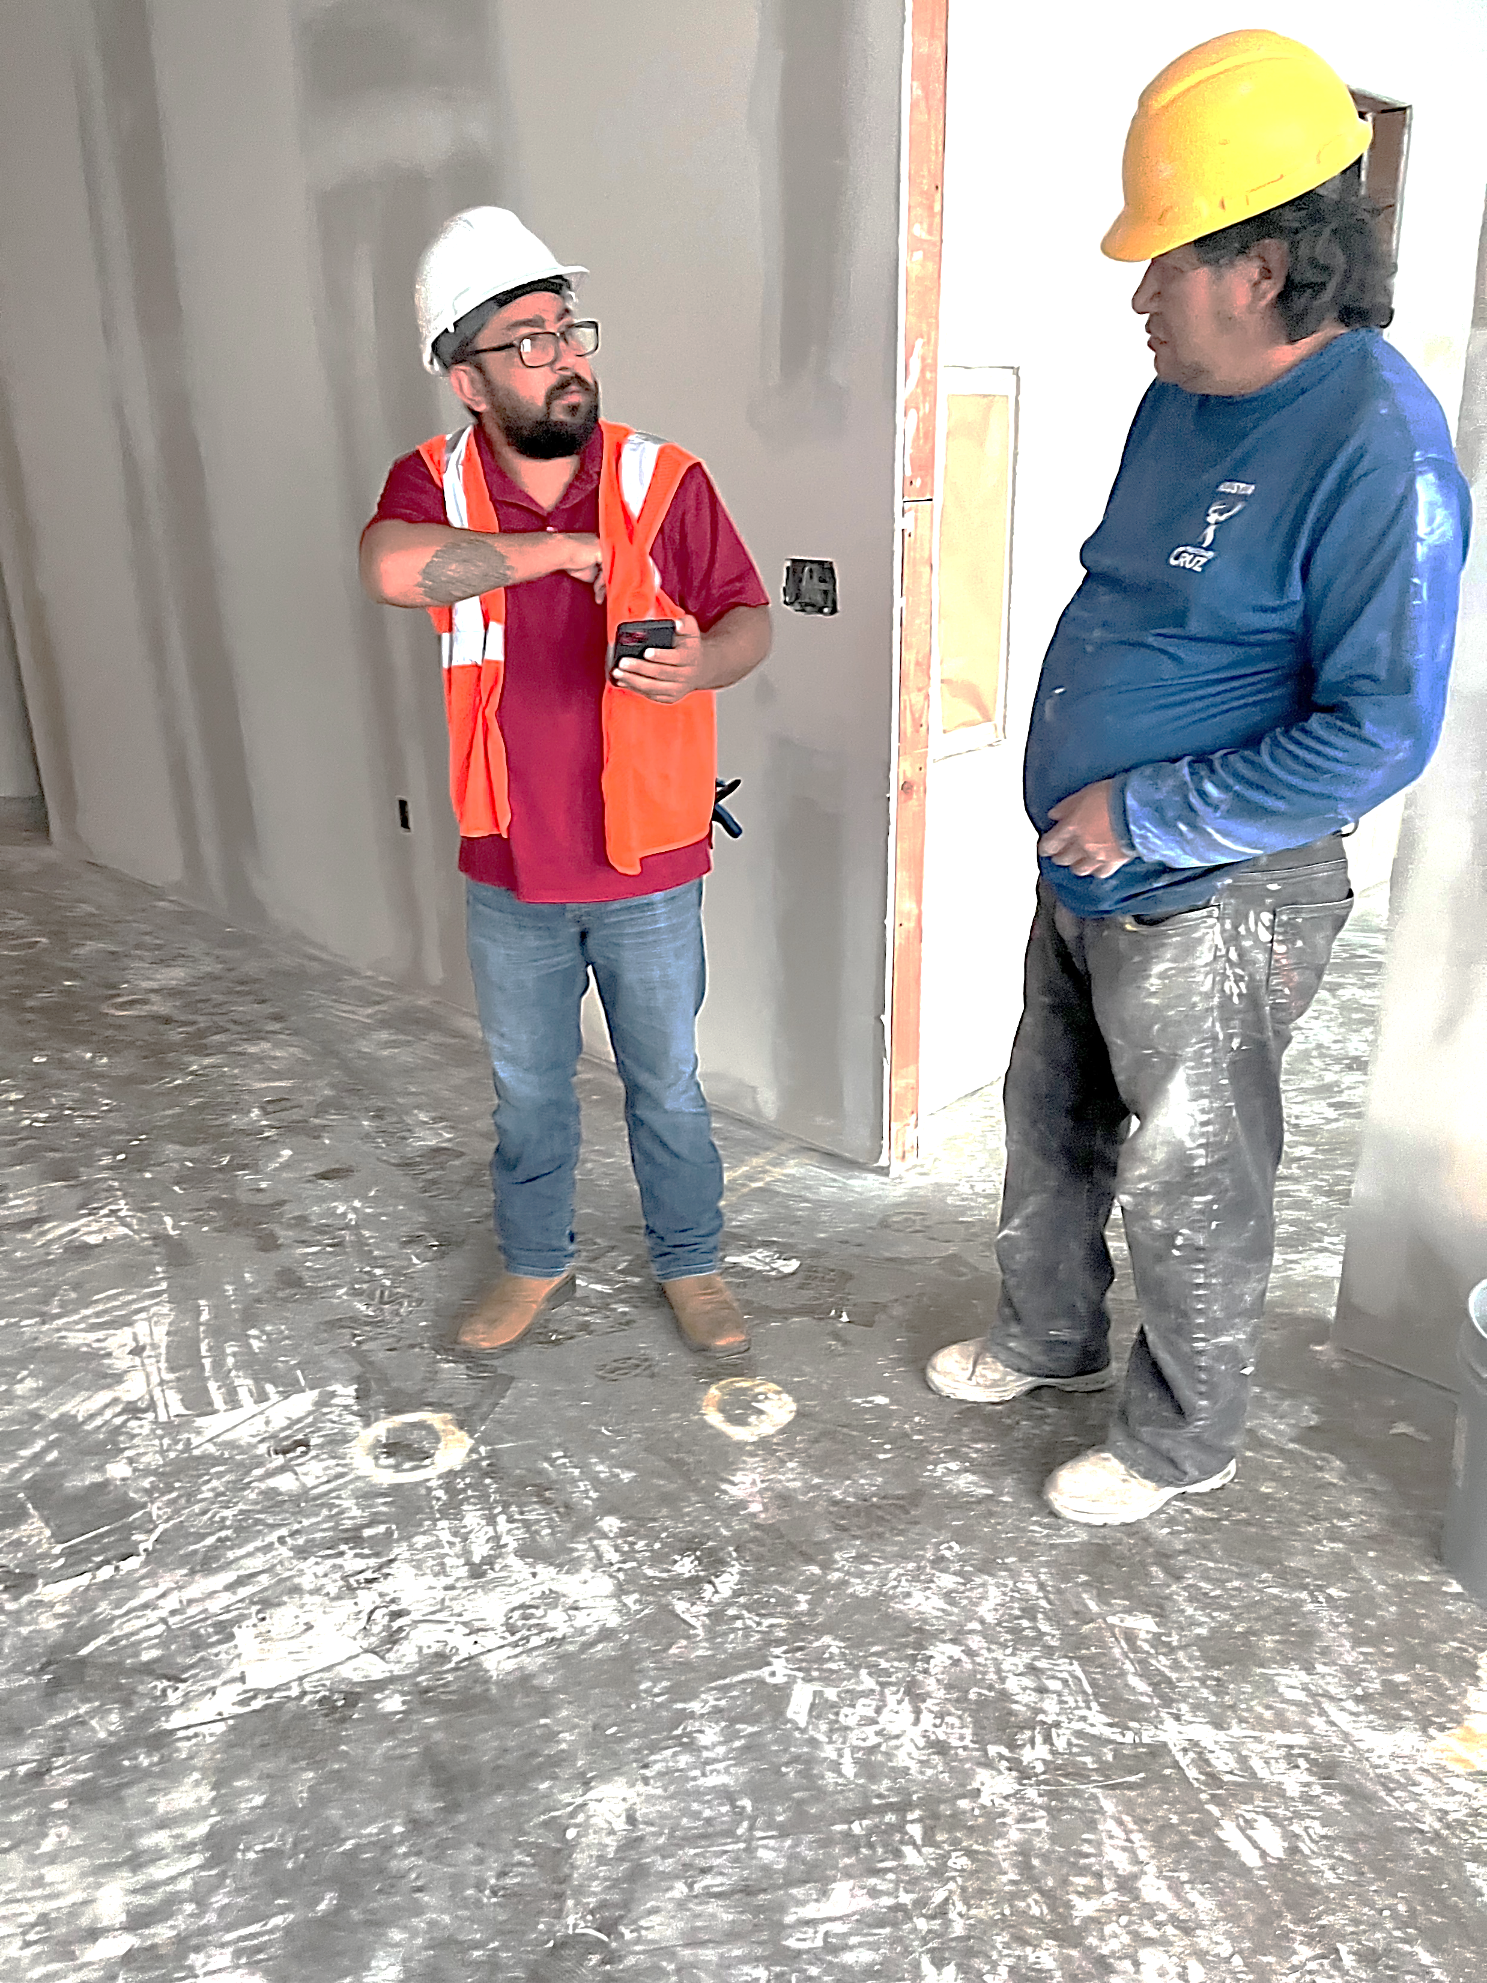
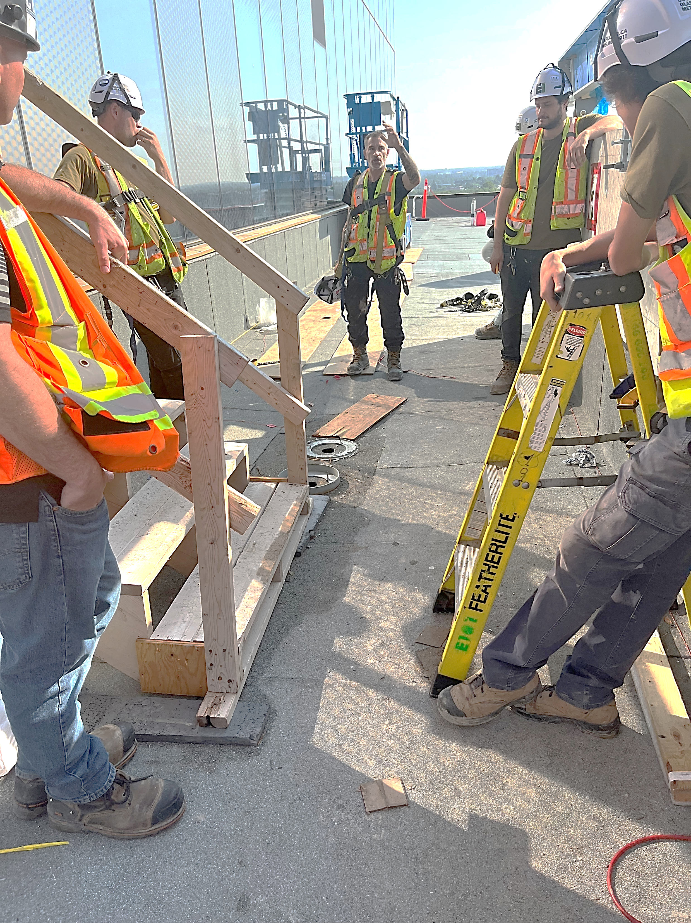
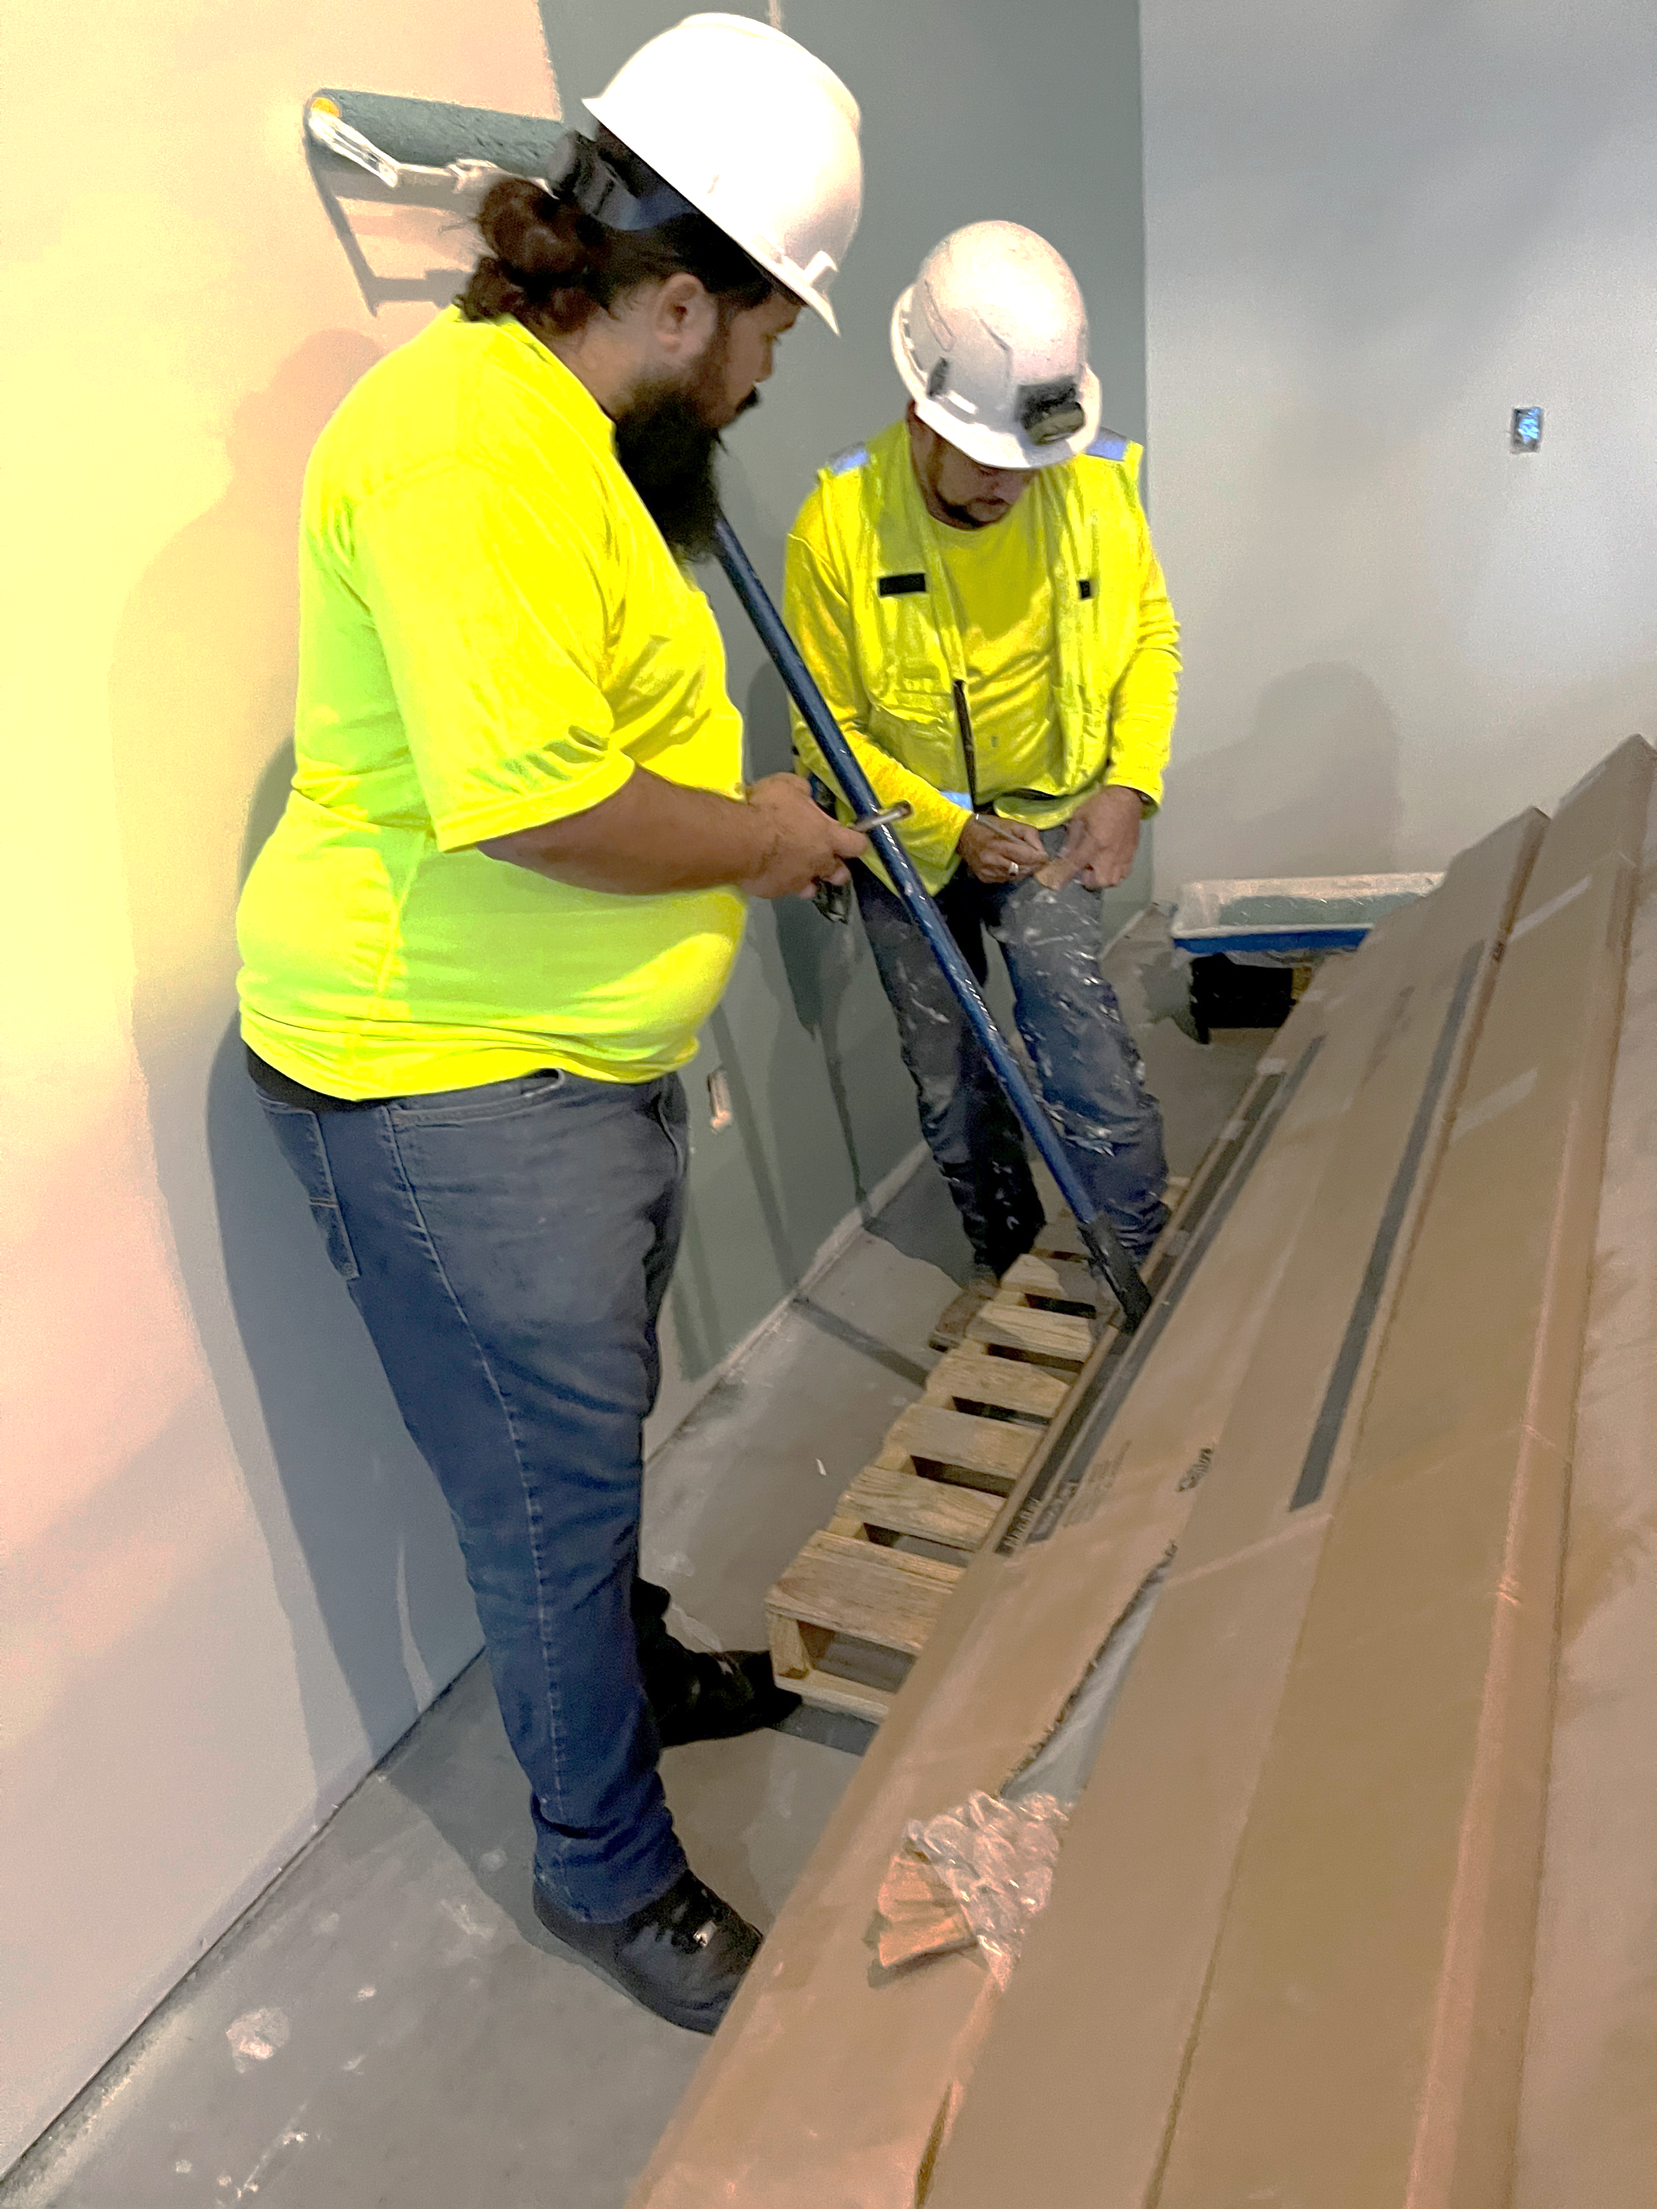
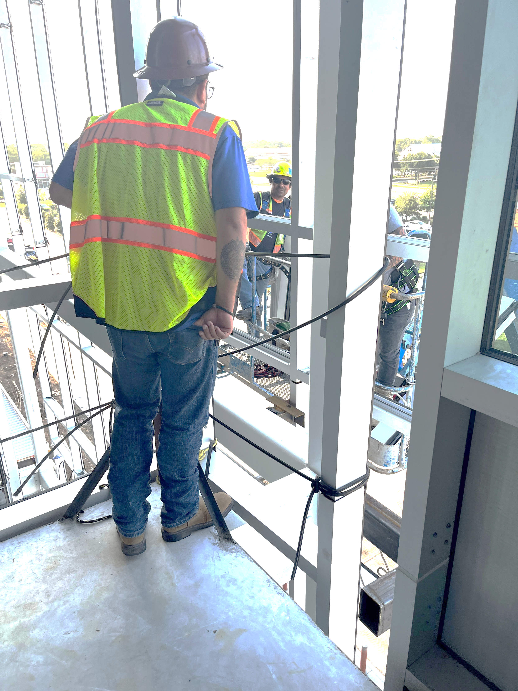
Hablemos de Las Visitas en el Lugar de Trabajo
Notes:
NOTAS DEL FACILITADOR:
EXPLIQUE cuándo, dónde y cómo acercarse a los compañeros en el lugar de trabajo.
FORMULE las siguientes preguntas (siete u ocho minutos):
Cuando suele hablarse del sindicato (si es que se habla) en el lugar de trabajo, ¿cómo son esas conversaciones?
¿Cuáles son los posibles obstáculos?
¿Estas conversaciones nos retratan de manera positiva?
INICIE la transición a las visitas a domicilio.

Slide 19
Hablemos de Las Visitas a Domicilio
Visitas a Domicilio
¿Por qué queremos reunirnos con los afiliados en sus casas?
¿Cuáles son algunas objeciones o mitos comunes sobre las visitas a los domicilio de los afiliados y trabajadores?
Recuerde nuestro compromiso de construir una cultura sindical fuerte en todo el consejo.
Notes:
NOTAS DEL FACILITADOR:
PREGUNTE: ¿En qué lugar los trabajadores podrían ser más sinceros y honestos sobre el sindicato? ¿Qué sucede en sus casas a nivel personal?
ANALICE las objeciones comunes a las visitas a domicilio y refute con ejemplos anecdóticos del mundo real.
RECUÉRDELE a los participantes acerca de las conversaciones sobre conocer a las personas donde se encuentran.

Slide 20
Organización Interna:
Conversaciones Estructuradas
04
®
iFTI.edu
Notes:
NOTAS DEL FACILITADOR:
ANALICE la diferencia entre las interacciones transaccionales y las interacciones transformadoras con nuestros afiliados.
REVISAR el debate sobre la cultura sindical en la etapa 1 y pasar a ver cómo es una conversación estructurada y cómo debe tener una conversación con un afiliado en el contexto de la organización interna.
PRESENTE el tema llamando a un par de personas y pidiéndoles que presenten nuestro sindicato en 30 segundos. Luego, destaque que hablamos de la comparación entre transaccional y transformadora.

Slide 21

Conversaciones Estructuradas
¿Cómo abordamos las conversaciones con los afiliados?
¿De manera
transaccional?
¿De manera transformadora?
Notes:
NOTAS DEL FACILITADOR:
PREGUNTE: ¿Cómo abordamos las conversaciones con los afiliados? ¿La interacción es transaccional o transformadora?
REALICE una actividad grupal (un mínimo de tres participantes por cada grupo, dependiendo del tamaño del grupo). El objetivo es identificar las interacciones transaccionales en comparación a las transformadoras.
Cada participante se acerca y se dirige a un posible afiliado en el trabajo.
Recomiéndele al posible afiliado que se una al sindicato (o una campaña de contrato o algún otro tipo de campaña interna).
Cada participante tendrá dos minutos y se abstendrá de dar su opinión hasta el final. Los participantes suelen intentar vender salarios y beneficios, y tercerizar el sindicato.
RECAPITULE y use las conversaciones de ejemplo para ilustrar la necesidad de tener una conversación transformadora.

Slide 22
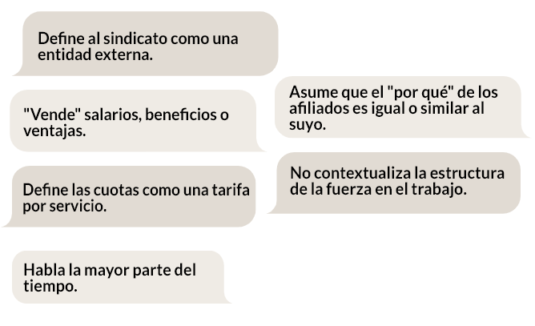


¿Cuáles son Las Características de Una Interacción Transaccional?
Notes:
NOTAS DEL FACILITADOR:
ANALICE las características de una interacción transaccional.
El representante sindical habla la mayor parte del tiempo.
El representante sindical "vende" salarios, beneficios o ventajas.
El representante sindical define las cuotas como una tarifa por servicio.
El representante sindical define al sindicato como una entidad externa.
El representante sindical asume que el "por qué" de los afiliados es igual o similar al suyo.
El representante no contextualiza la estructura de la fuerza en el trabajo.

Slide 23
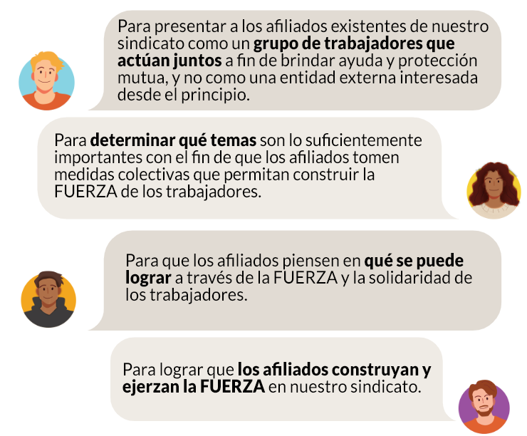
¿Por Qué Necesitamos Abordar Las Conversaciones con Los Afiliados y
Los Posibles Afiliados de Manera Diferente?
Notes:
NOTAS DEL FACILITADOR:
EXPLIQUE por qué necesitamos abordar las conversaciones con los afiliados y los posibles afiliados de manera diferente.

Slide 24
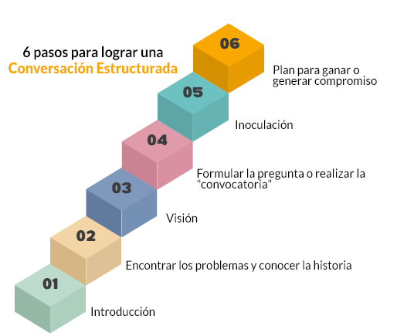
¿Cuáles son Los Seis Pasos para Lograr Una Conversación Estructurada?
Notes:
NOTAS DEL FACILITADOR:
EXPLIQUE las conversaciones estructuradas. Una conversación estructurada es un diálogo intencionado que se centra en los afiliados y se utiliza para establecer relaciones, descubrir motivaciones e inspirar la acción colectiva. Sigue un flujo reflexivo que conecta el "por qué" personal de cada afiliado con los objetivos más amplios del sindicato. Esto ayuda a derribar las barreras que impiden la participación y permite construir un compromiso duradero.
PREGUNTE: ¿En qué ayuda tener una interacción transformadora con los afiliados?
PRESENTE la conversación de seis pasos. Una conversación de seis pasos se centra en escuchar y comprender las preocupaciones de los afiliados y desarrollar soluciones basadas en sus "por qué". Una conversación que identifica los problemas individuales de los afiliados que pueden conectarse y abordarse a través de la solidaridad entre afiliados y la construcción de la FUERZA.
Una conversación que identifica los problemas de la organización interna.
ANALICE los seis pasos para lograr una conversación estructurada.
Introducción
Encontrar los problemas y conocer la historia
Visión
Formular la pregunta o realizar la "convocatoria"
Inoculación
Plan para ganar o generar compromiso

Slide 25

Paso 1: Introducción
¿Cómo se logra una buena introducción?
Quién es y por qué está allí. ¡ESO ES TODO!
Haga que la pregunta "¿por qué está allí?" sea sobre los afiliados para que tomen medidas colectivas.
Ejemplo: "Soy Danny Vuyk del sindicato de vidrieros. Estoy aquí porque sus compañeros de trabajo en Gemtron están luchando contra la eliminación de la pensión que propuso la empresa".
Notes:
NOTAS DEL FACILITADOR:
PREGUNTE: ¿Cómo se logra una buena introducción?

Slide 26
Paso 2: Encontrar los Problemas y Conocer la Historia
¿Cómo identificamos los problemas y conocemos la historia?
Comience con una actividad para romper el hielo.
Haga preguntas abiertas.
Amplíe el tema y, a continuación, profundice la conversación.
Escuche, no esté a la defensiva.
Haga que la conversación se torne personal, allí se encuentra el "por qué".
Haga un seguimiento, no se apresure y aprenda todo lo que pueda sobre el afiliado, su vida y sus inquietudes.
Notes:
NOTAS DEL FACILITADOR:
PREGUNTE: ¿Cómo identificamos los problemas y conocemos la historia?
Ejemplos de preguntas abiertas:
¿Cómo afecta eso a su vida en casa?
¿Qué hacía antes de trabajar aquí?
¿Cómo describiría un día típico en el trabajo?
¿Cómo cambiaron las cosas en el trabajo para usted (durante un período seleccionado, desde la recesión, etc.)?
¿Qué le gusta y qué no le gusta de la industria?
¿Las condiciones en el trabajo le permiten dar lo mejor de usted o hacer lo mejor que pueda?

Slide 27
Paso 3: Visión
¿Cómo presentamos la visión para los afiliados?
¿Qué es la visión?
La solución se encuentra en las medidas de acción colectiva y en la FUERZA de los trabajadores.
Presentación:
Haga más preguntas abiertas.
¿Qué se necesitaría para cambiar las cosas?
¿Qué pasaría si todos nos mantuviéramos unidos?
LA FUERZA INDIVIDUAL VS. LA FUERZA COLECTIVA
Notes:
NOTAS DEL FACILITADOR:
PREGUNTE: ¿Cómo presentamos la visión para los afiliados?
Ejemplos de preguntas abiertas:
¿Qué cambiaría en el trabajo si tuviera la oportunidad?
¿Qué se necesitaría o qué tendría que suceder para que gane más u obtenga respeto?
¿Puede cambiar algo de eso por su cuenta?
¿Otras personas en su trabajo o en su oficio también se sienten así?
¿Qué pasaría si todos se unieran y exigieran un cambio?

Slide 28
Paso 4: Formular la Pregunta o Realizar la “Convocatoria"
¿Cómo formulamos la pregunta?
La "pregunta" es una elección entre la FUERZA y la impotencia en el trabajo y un compromiso para luchar por la visión: ¿de qué lado está?
Defina la elección.
Pase de la agitación a la acción, abandone las zonas de confort.
Cuente la historia del sindicato.
Realice la "convocatoria".
Notes:
NOTAS DEL FACILITADOR:
PREGUNTE: ¿Cómo formulamos la pregunta?
MENCIONE que, en esta etapa, los organizadores están haciendo cuatro cosas (no se harán necesariamente en este mismo orden).
Cuente la historia del sindicato mientras recorre el espacio de instrucción. Elija tres o cuatro personas y diga: "La historia de sindicato fue esta..."; luego, formule preguntas. "Cuando me presenté, ¿cuál fue la historia del sindicato?"

Slide 29
Paso 5: Inoculación
¿Cómo y por qué inoculamos a nuestros afiliados?
La inoculación se trata de preparar a los afiliados o trabajadores para la larga lucha y los obstáculos que se avecinan.
Necesitamos ser realistas con ellos sobre cómo los empleadores reaccionarán de manera inevitable a la acción colectiva.
Tenemos que ser realistas sobre el hecho de que las victorias son difíciles de conseguir y siempre hay que luchar.
Notes:
NOTAS DEL FACILITADOR:
PREGUNTE: ¿Cómo y por qué inoculamos a nuestros afiliados?
FORMULE las siguientes preguntas:
¿Cuántos de ustedes han estado en una negociación de contrato y no salió como querían? ¿Cómo se sintió cuando leyó las noticias? ¿Estaba preparado para eso?
¿Qué podría haberlo preparado para eso? ¿Todavía quería seguir involucrado?

Slide 30
Paso 6: Diseñar un Plan para Ganar o Generar Compromiso
Establecer un plan para ganar con un afiliado o trabajador
Evaluar el nivel de compromiso de los afiliados con el sindicato en general y la campaña en cuestión.
Bríndeles a los afiliados una esperanza realista para el futuro y logre que se comprometan a participar.
Ayude a los afiliados a comprender que el primer paso para ganar algo es unir a los trabajadores.
No haga cosas por los afiliados.
Notes:
NOTAS DEL FACILITADOR:
FORMULE las siguientes preguntas:
¿Cómo establecemos un plan para ganar con un afiliado o trabajador?
¿Cómo es un plan para ganar?
ENFATICE que su participación en la campaña "Hacia la construcción de un sindicato más fuerte" fortalecerá nuestro sindicato. Luego, anímelos a asistir a la capacitación de la Fase 1 y firmar el compromiso.

Slide 31
Organización Interna:
Habilidades de Escucha Activa
05
®
iFTI.edu
Notes:
NOTAS DEL FACILITADOR:
PRESENTE las diapositivas sobre las habilidades de escucha activa. A continuación, ANALICE algunas situaciones de ejemplo reales en las que se hayan aplicado esas habilidades.
ANALICE la importancia de aplicar estas habilidades de escucha durante una conversación transformadora con un afiliado.

Slide 32

¿A Qué se Refiere la Escucha Activa?
El término escucha activa se refiere a una habilidad básica para propiciar una comunicación efectiva, en particular en entornos sindicales en los que las conversaciones desafiantes o delicadas son algo frecuente.
Notes:
NOTAS DEL FACILITADOR:
MENCIONE que la escucha activa es una habilidad básica para propiciar una comunicación efectiva; en particular, en entornos sindicales en los que las conversaciones desafiantes o delicadas son algo frecuente. La escucha activa implica concentrarse y comprender todo lo que la otra persona está diciendo y responder y recordarlo. No se limita únicamente a escuchar y procesar las palabras de la otra persona, sino también reconocer las emociones, el lenguaje corporal y las inquietudes latentes del hablante. La implementación de este enfoque ayuda a generar confianza, resolver conflictos y mejorar las relaciones con los afiliados del sindicato.
MENCIONE que, en las siguientes diapositivas, repasará los elementos clave de la escucha activa. Luego, examinará las tres preguntas principales de los afiliados. Estas situaciones de ejemplo ofrecen la oportunidad de practicar la escucha activa y la gestión de situaciones difíciles.
EXPLIQUE que la escucha activa va mucho más allá que solo limitarse a esperar su turno para hablar. Escuchar se refiere la capacidad de hacer que los demás se sientan escuchados. Una de las formas de lograrlo es mediante la puesta en práctica de estas tres frases cuando interactúa con una persona: "Cuéntame más", "Continúa" y "¿Qué más?". Si las pone en práctica, rápidamente se dará cuenta el grado de esfuerzo que se necesita para prestar atención a lo que dice la persona con la que está hablando, así como de lo difícil que resulta resistir la tentación de interrumpir, corregir o, de algún modo, reformular o que dice. Por otro lado, ¿por qué decimos que se trata de una habilidad? Porque todas las habilidades requieren esfuerzo y, en este caso, el esfuerzo vale la pena.
Recursos adicionales:
Enlace de video (en inglés). Simon Sinek en LinkedIn: Listening isn’t waiting for your turn to speak (Escuchar no es esperar tu turno para hablar). - https://www.linkedin.com/videos/simonsinek_listening-isnt-waiting-for-your-turn-to-activity-7290821845153435649-6I3I/
Enlace de video (en inglés). How To Actively Listen (Even During Uncomfortable Conversations) [Cómo escuchar de manera activa (incluso durante conversaciones incómodas)]. - https://www.youtube.com/embed/Lkj86o69c5c

Slide 33
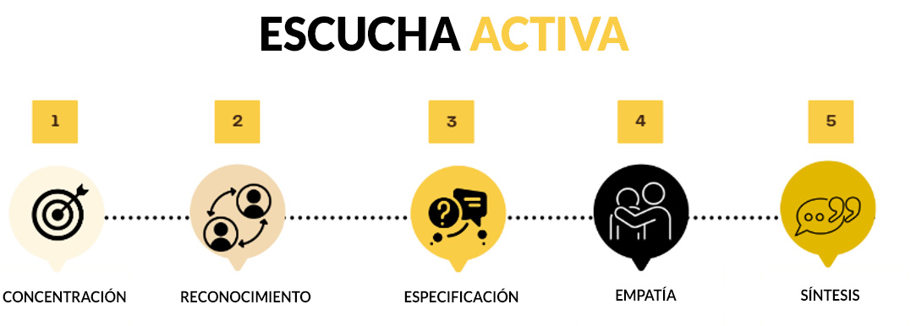
Principales Elementos de la Escucha Activa
Notes:
NOTAS DEL FACILITADOR:
ANALICE los principales elementos de la escucha activa.
1. Concentración: deje de hablar. Preste toda su atención al interlocutor.
Evite las distracciones: guarde los teléfonos, los anotadores, etc. Mantenga el contacto visual con los afiliados durante toda la conversación.
Esté atento: tome una nota mental del entorno. Puede aprender mucho sobre un afiliado si analiza el entorno en el que se mueve.
Centre la atención en sus palabras, sus ideas y los sentimientos que demuestra en relación con el tema. Observa sus expresiones faciales, los gestos que realiza con las manos, etc. Deje a un lado los papeles, los bolígrafos, etc. A veces, se puede aprender tanto o más de lo que no se dice como de lo que se pone en palabras.
Haga una pausa: el cerebro humano procesa los pensamientos o las ideas cuatro veces más rápido que las palabras. Muchas veces, resulta más fácil ir por delante en la conversación, utilizando sus suposiciones para rellenar los vacíos y formular una respuesta. Resista este impulso y concéntrate en lo que está diciendo el afiliado.
Permanezca receptivo: nunca asuma que ya sabe qué necesita el afiliado con el que está hablando.
No interrumpa: tómese el tiempo para escuchar la historia completa del afiliado o del trabajador. Deje que su interlocutor exprese por completo qué piensa antes de responder. Todo lo que el afiliado quiere decirnos reviste un gran valor para promover nuestra campaña.
Evite las excursiones de pesca: no formule preguntas capciosas del tipo "¿no está de acuerdo en que... ?"
2. Reconocimiento: demuestre que está comprometido con el tema. Para ello, asiente con la cabeza, mantenga el contacto visual y use breves acuses de recibo verbales (p. ej., "Ya veo", "Continúe").
3. Especificación: formule todas las preguntas necesarias para aclarar el mensaje. Asegúrese de no hacer preguntas que puedan avergonzar al interlocutor. Las preguntas deben estar orientadas a los temas principales. Concéntrese en las ideas y no en el material anecdótico, es decir, ejemplos, estadísticas, etc.
4. Empatía: a veces, los afiliados simplemente necesitan desahogarse. Déjalos. Estamos ahí para escuchar, no para juzgar. Demuestre que entiende por lo que está pasando el interlocutor. Ponga de manifiesto sus propios prejuicios. No permita que sus sentimientos hacia el interlocutor ejerzan algún tipo de influencia en la interpretación de lo que está contando.
No desestime las inquietudes que plantea un afiliado o trabajador: incluso si un afiliado expresa su decepción con el sindicato o con usted, hágale saber que lo está escuchando y pregúntele qué se necesitaría para hacer las cosas bien.
Encuentre puntos en común: no tiene que estar de acuerdo en todo lo que se plantea. Reconozca que existen puntos en los que no está de acuerdo. Haga hincapié en los puntos en los que sí está de acuerdo. Busque áreas en las que esté de acuerdo y formule preguntas al respecto. Los trabajadores y los afiliados respetarán su opinión siempre y cuando usted respete la suya.
No sienta la necesidad de vender algo: un representante sindical no es un vendedor. Nos interesa de verdad conocer el punto de vista de los afiliados y, entre todos, sacar algo de provecho a partir de sus ideas.
Organizar frente a reunirse. Existe una diferencia: organizar implica más que simplemente disponer los medios para que varias personas con los mismos puntos de vista se encuentren en un determinado lugar. Implica reunir a personas que tengan diferentes puntos de vista en torno a una causa común.
5. Síntesis: reformule lo que se dijo en la conversación para confirmar que ha entendido. Evite sacar conclusiones precipitadas.
Demuestre que escucha lo que está diciendo el afiliado: reaccione. Asegúrese de que su lenguaje corporal sea congruente con lo que está diciendo. Repita lo que dijo tal como lo entendió. Si no entiende o si entendió mal algún punto, pida que lo aclaren.

Slide 34
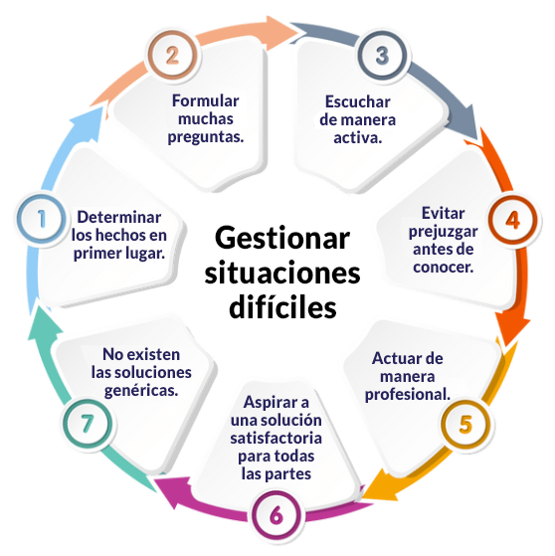
7 Sugerencias Clave para Gestionar Situaciones Difíciles
Notes:
NOTAS DEL FACILITADOR:
ANALICE las sugerencias para gestionar situaciones difíciles.
Determinar los hechos en primer lugar. Cuando surgen situaciones difíciles, lo habitual es querer encontrar un solución a la mayor brevedad posible. Si bien puede ser necesario actuar con rapidez en un plazo de tiempo limitado, el primer paso para lograr una resolución satisfactoria es determinar los hechos. Recuerde que los hechos, a diferencia de los rumores o de las opiniones, se pueden comprobar de diferentes maneras. Esté alerta para no dejarse influenciar por la opinión de quienes tienen un carácter más marcado. Cuando la otra afirme o asevere un determinado hecho, pídale ejemplos concretos de lo que ocurrió y de cuándo ocurrió. En general, uno se pude dar cuenta cuando una acusación no se puede respaldar con pruebas.
Formular muchas preguntas. Las preguntas, sobre todo las breves y contundentes, son una forma estupenda de llegar al meollo de la cuestión; no así todos los detalles que una persona pretende ofrecerle. Piense en esta sugerencia en términos de una analogía: cuando pela una cebolla, con cada capa que saca se acerca más al centro, es decir, a la verdad. Las preguntas abiertas son una forma mucho más adecuada de llegar al fondo de la cuestión. Intente formular estas preguntas:
¿Cuándo surgió este problema que plantea?
¿Cómo repercutió en los objetivos que se había planteado?
Desde su perspectiva, ¿cuál o cómo sería una solución óptima?
¿Cuáles son las opciones que tiene?
¿Cómo podemos avanzar para encontrar una solución?
Escuchar de manera activa. De poco sirve hacer preguntas si no se escucha activamente lo que se dice. Resístase a la tentación de precipitarse a una solución antes de haber escuchado debidamente los distintos puntos de vista. La mayoría de las veces escuchamos sin prestar atención o de forma pasiva, adoptando una actitud defensiva o insistiendo en nuestro punto de vista. Si sabe escuchar con concentración y prestar atención a lo que se dice y al lenguaje corporal del interlocutor, la escucha será mucho más productiva. Cuando uno está mejor dispuesto a escuchar, se comprende mejor y se aporta una mejor solución.
Evitar prejuzgar antes de conocer. Todos, si somos sinceros, formamos algunos juicios de valor desde el primer momento. Si bien al final del día tales juicios previos se pueden corroborar, no permita que se interpongan en el camino del establecimiento de los verdaderos problemas. Procure mantener una actitud receptiva y objetiva en lugar de suponer o adivinar.
Actuar de manera profesional. El reto que debemos afrontar cada uno de nosotros es mantener la profesionalidad en todo momento. A fin de comprobar tal profesionalidad, puede preguntarse qué trato le gustaría recibir si no fuera el gerente o líder, sino una parte agraviada. Considere qué consecuencias a largo plazo podría tener en lo personal y en los profesional si afronta una situación difícil de forma poco profesional. Cuando uno mantiene un trato profesional a lo largo del tiempo, las personas siempre te respetan, incluso cuando se tocan temas difíciles.
Aspirar a una solución satisfactoria para todas las partes. Aunque esta situación no se logra concretar siempre, hay que procurar encontrar soluciones que no den lugar a que una de las partes sienta que ha perdido mientras que la otra ha ganado. Para ello, es posible que sea necesario mantener una prudente negociación en torno a lo que constituiría un buen resultado para todos los actores implicados. Reconozcan que habrá situaciones en las que tendrán que ser muy directos, pero hagan de este tipo de situaciones la excepción y no la norma.
Recuerden lo siguiente: no existen las soluciones genéricas. Cada situación es diferente y requiere soluciones particulares. Si bien es posible que haya puntos en común, recuerden que es poco probable que haya una única solución para todas las situaciones difíciles. Adapten el enfoque en función de cada situación. Una buena planificación y preparación los ayudará a adaptarse a la situación o al problema. En pocas palabras: gestionar situaciones difíciles es solo una parte integral de las tareas de gestión y de liderazgo. ¿En qué aspectos deben centrar su atención para desarrollar las aptitudes necesarias para este tipo de gestión?

Slide 35
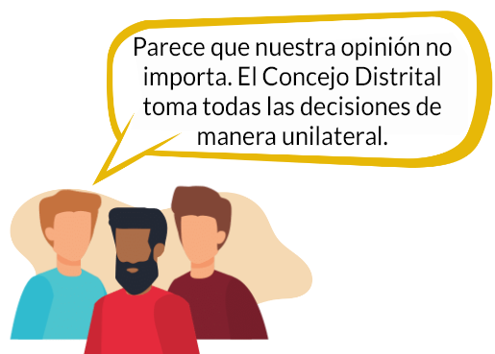
Práctica de la Habilidad Escucha Activa. Situación de Ejemplo 1: No Tenemos Voz.
Notes:
NOTAS DEL FACILITADOR:
PREGUNTE: ¿Cómo abordarían la situación de ejemplo 1?
PRACTIQUE la habilidad escucha activa:
Concentración: entréguele al afiliado toda su atención; para ello, asegúrese de eliminar cualquier distracción.
Reconocimiento: asienta con la cabeza y asegúrese de no perder el contacto visual.
Especificación: pregúnteme: ¿Podría darme algunos ejemplos de situaciones en las que sintió que no tenía voz o que no participaba en el proceso de toma de decisiones?
Empatía: créame que entiendo a la perfección el punto que plantea; además, me imagino cómo se debe sentir. Es duro cuando parece que las decisiones se toman sin contar con la opinión de todos.
Síntesis: lo que entiendo es que usted está frustrado porque no se siente escuchado o porque no se valoran sus aportes. ¿Es así? ¿Estoy en lo correcto?
HAGA HINCAPIÉ en el valor UN SINDICATO.

Slide 36
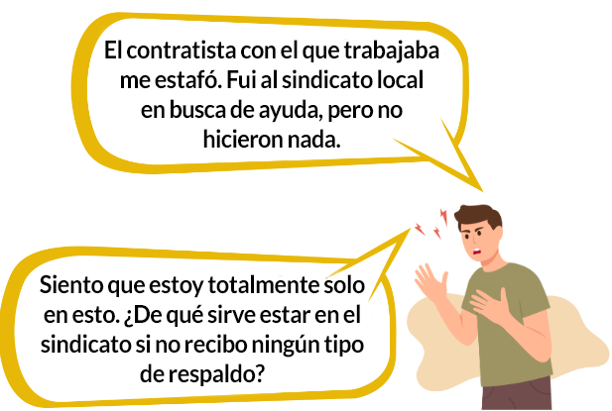
Práctica de la Habilidad Escucha Activa. Situación de Ejemplo 2: Nuestro Sindicato no me Respalda.
Notes:
NOTAS DEL FACILITADOR:
PREGUNTE: ¿Cómo abordarían la situación de ejemplo 2?
PRACTIQUE la habilidad escucha activa:
Concentración: entréguele al afiliado toda su atención; para ello, asegúrese de eliminar cualquier distracción.
Reconocimiento: asienta con la cabeza y asegúrese de no perder el contacto visual.
Especificación: pregunte, ¿Puede explicarme qué sucedió exactamente con el contratista? Cuando se puso en contacto con el sindicato para pedir ayuda, ¿qué pasos tomó? Quiero asegurarme de entender cada detalle, a fin de que podamos abordar este asunto de manera adecuada.
Empatía: parece que tuvo que atrasar por muchas cosas: realmente lamento que esto haya sucedido. El sindicato debería haberle brindado toda la ayuda que necesitaba, y debió haberlo hecho de manera oportuna. Lo solucionaremos y pediremos que los responsables rindan cuentas. Voy a hacer un seguimiento personal para asegurarme de que este tema se solucione e investigue.
Síntesis: quiero asegurarme de que reciba la atención que se merece. De ahora en más, trabajaremos juntos. Además, me encargaré de que el sindicato haga lo que se supone que debe hacer por usted. Cuenta con todo mi respaldo en este asunto.
HAGA HINCAPIÉ en el valor UNA FAMILIA.
Posible situación de ejemplo 2a. Afiliado al sindicato: al sindicato solo le interesa mi dinero. ¿Qué hacen con todo mi dinero?

Slide 37
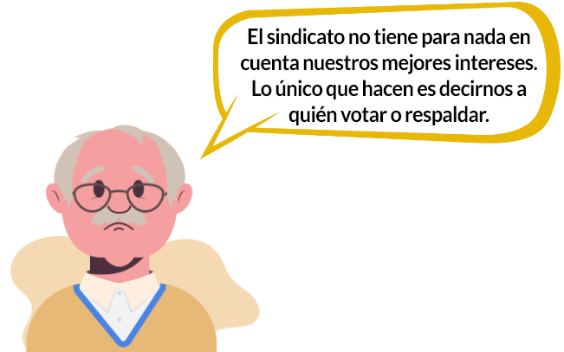
Práctica de la Habilidad Escucha Activa. Situación de Ejemplo 3: No Lograron Darles Prioridad a Nuestros Intereses.
Notes:
NOTAS DEL FACILITADOR:
PREGUNTE: ¿Cómo abordarán la situación de ejemplo 3?
PRACTIQUE la habilidad escucha activa:
Concentración: entréguele al afiliado toda su atención; para ello, asegúrese de eliminar cualquier distracción.
Reconocimiento: asienta con la cabeza y asegúrese de no perder el contacto visual.
Especificación: PREGUNTE ¿Podría darme algunos ejemplos que ilustren por qué considera que el sindicato no se preocupa por usted?
Empatía: Entiendo lo frustrante que debe ser sentir que nadie le responda sus inquietudes.
Síntesis: nos tomamos muy en serio sus inquietudes; además, tomaremos todas las medidas razonables para asegurarnos de que reciba el respaldo que necesita en el futuro.
HAGA HINCAPIÉ en el valor UNA LUCHA.

Slide 38

¿Qué Medidas Puede Tomar USTED?
Desde su experiencia, ¿qué situaciones le resultan conocidas en su calidad de afiliado?
Notes:
NOTAS DEL FACILITADOR:
PREGUNTE a los afiliados: ¿qué situaciones les resultan conocidas en su calidad de afiliado? Inste a las afiliados a responder de su propia experiencia.
PREGUNTE: ¿Cómo abordarán esta situación de ejemplo?
PRACTIQUE la habilidad escucha activa:
Concentración: entréguele al afiliado toda su atención; para ello, asegúrese de eliminar cualquier distracción.
Reconocimiento: asienta con la cabeza y asegúrese de no perder el contacto visual.
Especificación: pregúnteme: ¿Podría darme algunos ejemplos de situaciones en las que sintió que no tenía voz o que no participaba en el proceso de toma de decisiones?
Empatía: créame que entiendo a la perfección el punto que plantea; además, me imagino cómo se debe sentir. Es duro cuando parece que las decisiones se toman sin contar con la opinión de todos.
Síntesis: lo que entiendo es que usted está frustrado porque no se siente escuchado o porque no se valoran sus aportes. ¿Es así? ¿Estoy en lo correcto?
HAGA HINCAPIÉ en el valor UN SINDICATO.
INDÍQUELES a los participantes que apliquen las habilidades de escucha activa para realizar un tipo de sondeo en el trabajo, para hablar con oficiales, o bien con otros mentores de relevancia; a continuación, fomente el uso de las habilidades de escucha activa en el trabajo.

Slide 39
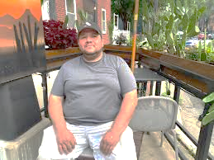
Juego de Roles: Una Conversación con un Afiliado
DEMUESTRE cómo se debería desarrollar una conversación transformadora sobre afiliación y cómo usar la conversación estructurada.
REVISE todos los perfiles de los trabajadores que se encuentran disponibles.
RECAPITULE.
Notes:
NOTAS DEL FACILITADOR:
Después de cada juego de roles, RECAPITULE y pida algunos comentarios al resto del grupo.
Tanto el instructor como el moderador auxiliar deberán demostrar cómo se debe desarrollar una conversación transformadora.
Revise los perfiles de trabajadores que se encuentren disponibles con el grupo y, a continuación, divida a los participantes en grupos.
En el siguiente paso, cada afiliado deberá demostrar una conversación transformadora con la ayuda de alguno de los perfiles que se trazaron anteriormente.
Cada afiliado deberá desempeñar dos roles: el primero como la persona a la que se aborda y, el segundo, como la persona que aborda el reclamo.
Después de cada juego de roles, el moderador deberá brindar algún comentario.

Slide 40

Resumen
¡Juntos somos más fuertes, juntos somos imparables!
Desarrolle una organización más fuerte, aumente la tasa de afiliación y encienda la chispa de la solidaridad.
Alce la voz, manténgase firme y organícese para un futuro en el que se escuche la voz de todos los trabajadores!"
iFTI.edu
Notes:
NOTAS DEL FACILITADOR:
PÍDALES a los participantes que compartan las conclusiones principales del curso.

Slide 41

¿Alguna duda o Comentario?
Información de Contacto
Daniel Vuyk
dvuyk@iupat.org
International Union of Painters and Allied Trades
7234 Parkway Drive
Hanover, MD 21076
http://www.iupat.org
UN SINDICATO. UNA FAMILIA. UNE LUCHA!
iFTI.edu
Notes:
NOTAS DEL FACILITADOR:
FORMULE preguntas a los participantes o COMPARTA algunos comentarios.
MENCIONE la información de contacto.

